Slide 1
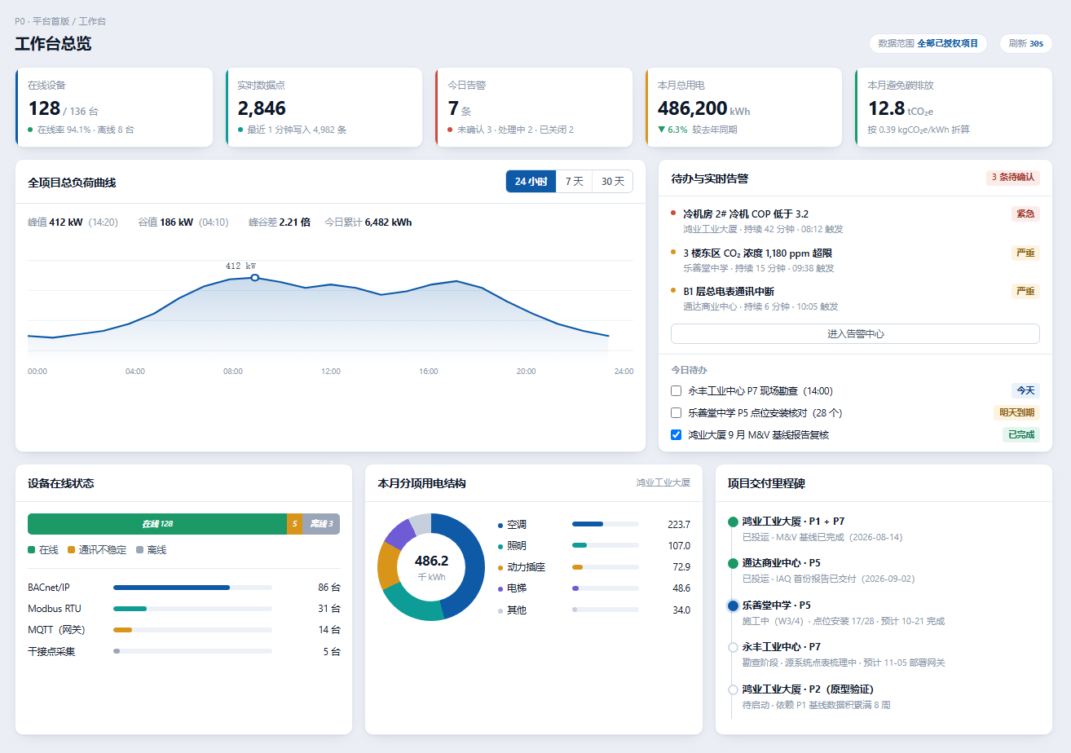
楼宇智控平台
第一年产品设计评审
P0 平台首版 · P1 分项计量 · P5 室内环境 · P7 网关切转
评审对象：四条产品线的功能设计、界面与交互原则（以原型为准）
评审目标：确认可进入 12 周开发排期，并形成 5 项拍板决议
与会角色：创始团队 · 技术负责人 · 交付负责人
原型示例项目：九龙湾 · 鸿业工业大厦（演示数据）

Slide 2
评审议程与今天要拍板的事
议程 / AGENDA
01
产品全景
评审会 · 约 3 小时
四条产品线的定位、定价与 12 周交付节奏，确认首年范围
逐页过稿，不逐页讨论细节；有异议当场记录，会后 24 小时内回复。
目标不是把 PPT 讲完，而是让 12 周排期可以在下周一启动。
02
平台首版 P0
设备管理、时序数据、看板、告警四个底座模块的界面与七个关键决策
03
P1 分项计量与能耗
能耗总览、分项基线偏差、报表核对，以及量测验证（M&V）的口径
04
P5 室内环境监测
平面热力图、区域舒适度、超标事件与 IAQ 报告
05
P7 旧系统网关切转
网关台账、点表映射工作台、并行验证与切转三原则
06
移动端与治理
小程序端两屏、信息架构与权限矩阵、验收标准与排期
本稿共 16 页
截图全部取自真实原型，非示意图
结尾第 16 页列出 5 项需要当场拍板的决议，每项都附默认方案，无异议即视为通过。
楼宇智控平台 · 第一年产品设计评审
02 / 16

Slide 3
产品全景：四条产品线与 12 周交付节奏
产品范围 / SCOPE
4
12 周交付节奏
条产品线
一个底座，三个能独立收钱的包。
W1–W2
范围确认与设计冻结
产品范围、页面清单、验收标准三方签字
P0
平台首版（底座）
不单独报价，随项目交付
设备管理 · 时序数据 · 看板 · 告警
W3–W5
平台底座 P0 开发
设备台账、时序接入、看板、告警四模块联调
P1
分项计量与能耗看板
HK$8 万 – 18 万
计量点接入 · 分项拆解 · 基线偏差
W6–W9
三条产品线并行开发
P5
室内环境与健康监测
HK$10 万 – 22 万
P1 计量包、P5 环境包、P7 切转工具链
温湿度 · CO₂ · PM2.5 · IAQ 报告
P7
旧系统网关切转改造
HK$12 万 – 35 万
W10–W12
示范项目试点与验收
网关台账 · 点表映射 · 并行验证
真实楼宇上线，量测验证基线建立
判断：首年重点不是功能多，而是 P1／P5／P7 三个包能被客户签单。
楼宇智控平台 · 第一年产品设计评审
03 / 16

Slide 4
P0 平台首版 · 工作台总览
平台底座 / P0
首屏要回答五个问题
楼现在是否正常
设备在线率、通讯异常数与实时告警数放在最上方
今天的异常处理到哪一步
按责任人归口，未确认的告警排在最前
这周能耗是否偏离基线
本周累计能耗与基线预测的偏差百分比
有没有设备在带病运行
通讯不稳定清单，提示需现场核查的点位
本周要交什么给客户
待交付项目、M&V 报告与巡检工单进度
判断
总览页的目标不是展示数据，而是让值班人员 10 秒内判断这幢楼是否正常。所有模块的取舍都以这条为准。
S2 工作台总览 — 演示数据：九龙湾 · 鸿业工业大厦
楼宇智控平台 · 第一年产品设计评审
本页起所有截图为原型真实界面（演示数据）
04 / 16

Slide 5
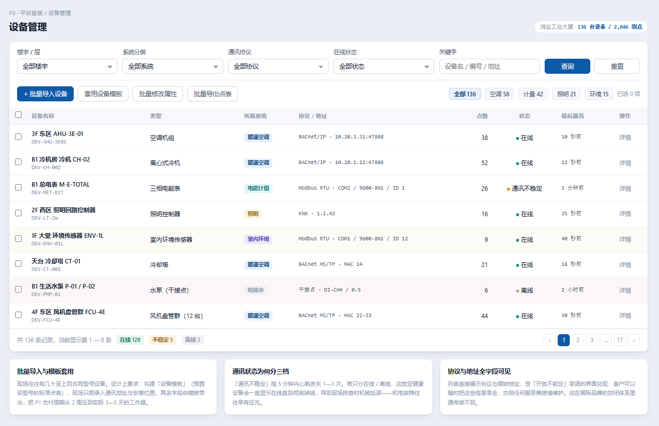
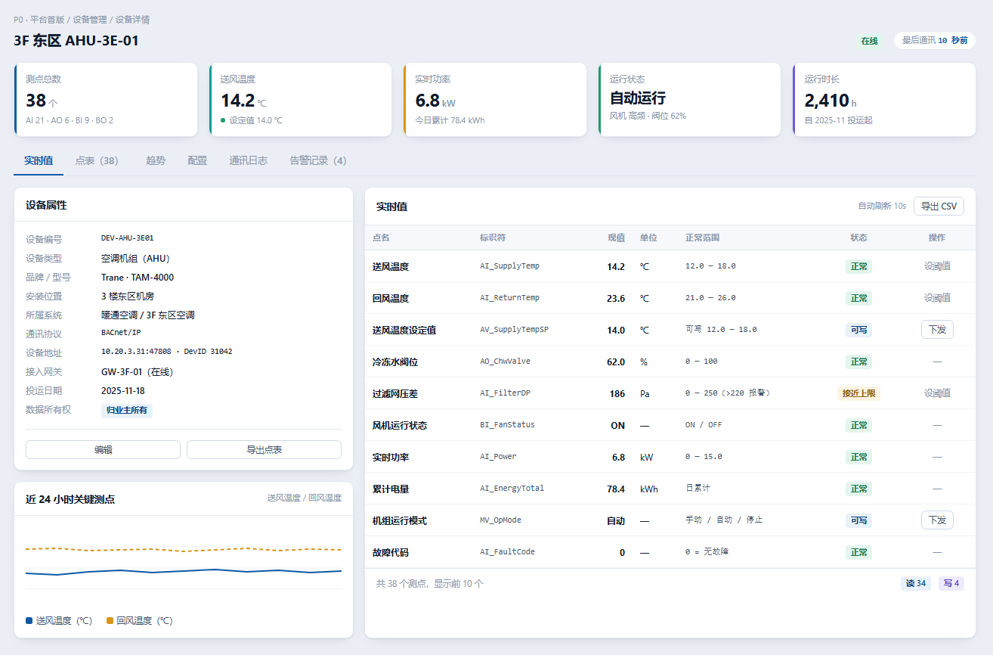
P0 · 设备台账与设备详情
平台底座 / P0
S3 设备管理 — 台账、筛选与批量操作
S4 设备详情 — 实时值、点位与历史趋势
设备状态必须分三档
在线 / 通讯不稳定 / 离线。只分两态会让亚健康设备一直显示在线，直到彻底掉线才被发现，而机电故障几乎都有征兆。
台账以「点位」而非「设备」为主键
同一台冷机的温度、压力、运行状态来自不同点位，台账先聚点再聚机，后期新增监测点不会推翻结构。
详情页回答「为什么异常」
实时值旁边直接给量程与正常区间，不让人再去翻说明书；历史趋势默认对齐同类设备做横向比较。
楼宇智控平台 · 第一年产品设计评审
05 / 16

Slide 6
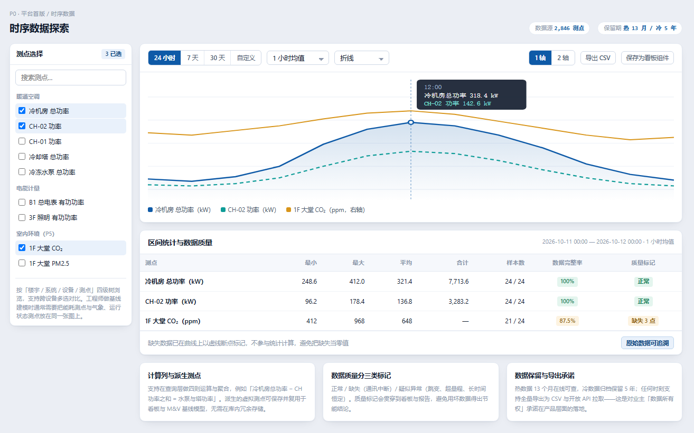
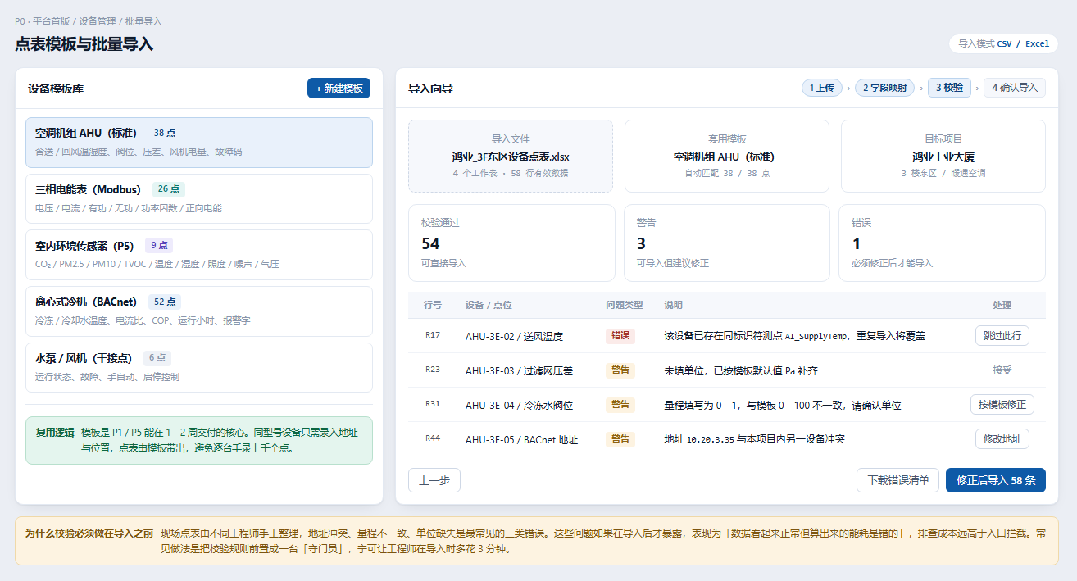
P0 · 点表导入与时序数据探索
平台底座 / P0
S5 点表模板与批量导入 — 校验前置
S6 时序数据探索 — 多点多区间对比
导入前必须拦下三类错误
时序探索不做成图表堆砌
原始数据永不覆盖
地址冲突、量程不一致、单位缺失。数据入库后异常不会报错，只会表现为「能耗算错了」，事后排查成本约为入口拦截的十倍。
默认回答「这个参数最近正常吗」，因此预置同环比、同类设备对比与量程越界标注三件事，不要求用户自己配维度。
清洗与修正都以新版本写入，保留可追溯的修订链，为后续量测验证提供可审计的数据基础。
楼宇智控平台 · 第一年产品设计评审
06 / 16

Slide 7
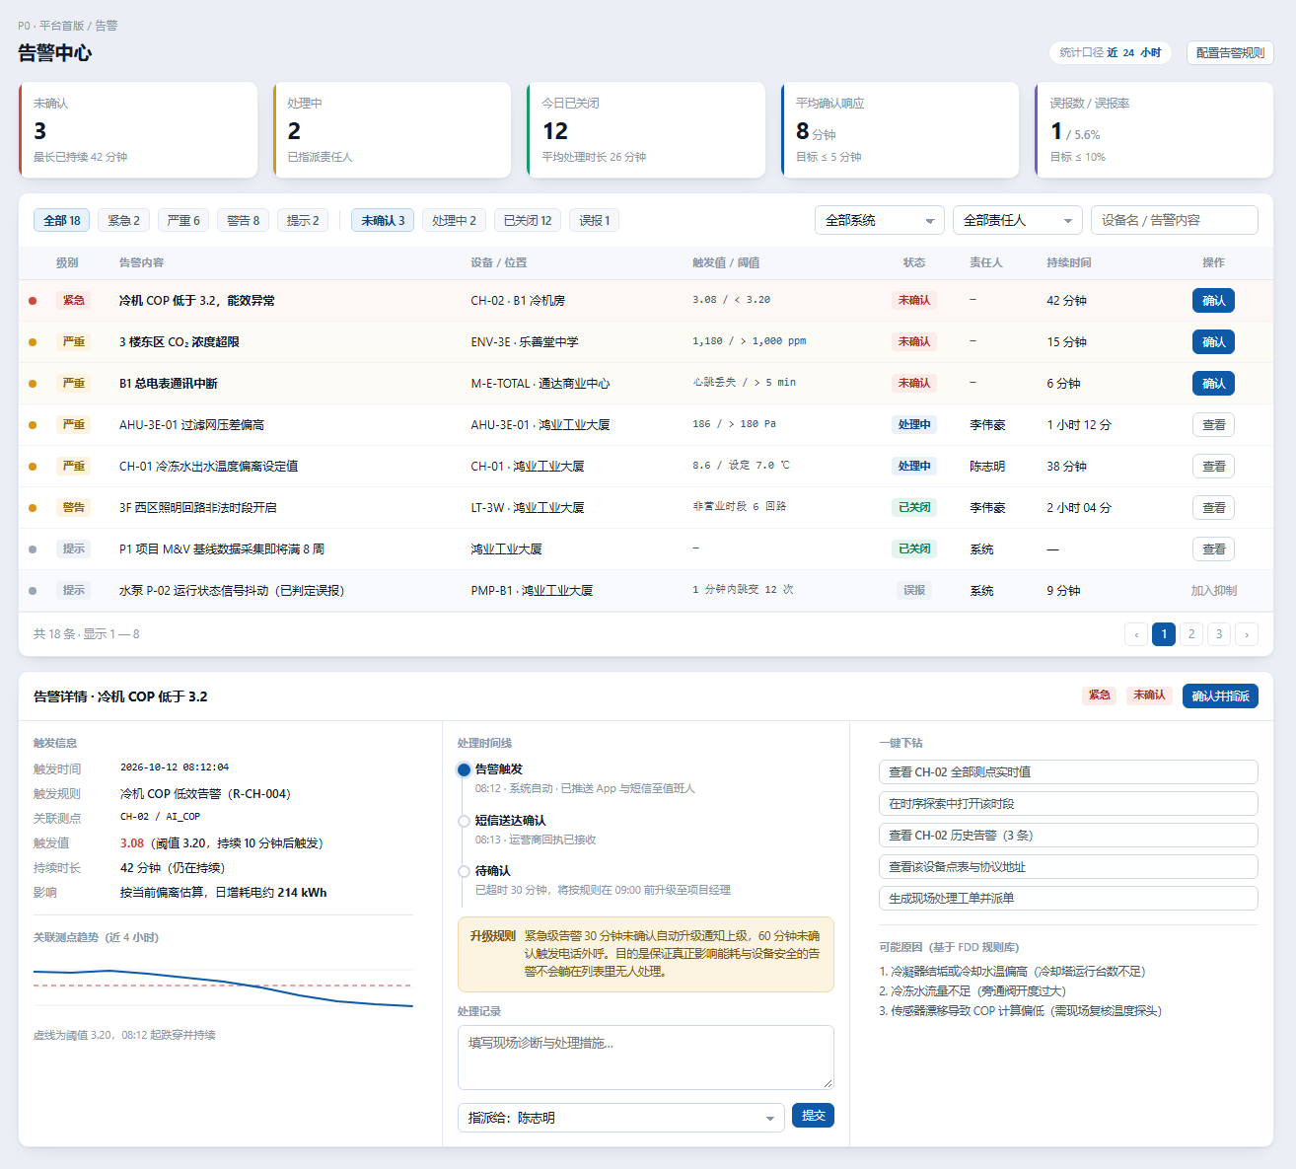
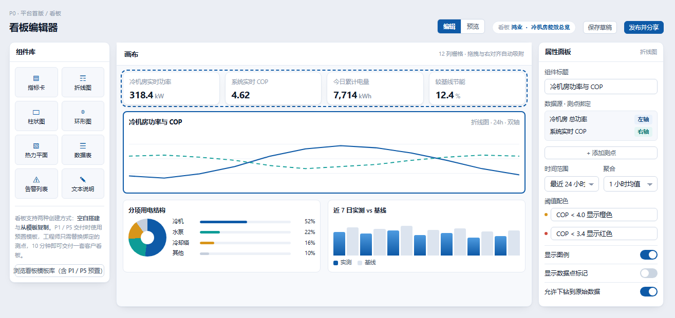
P0 · 看板编辑器与告警中心
平台底座 / P0
S7 看板编辑器 — 拖拽组件与预览
告警只考核处理率，不考核数量
每条告警绑定责任人与时限
30 分钟未确认自动升级，60 分钟电话外呼；没有归属的告警等于没有告警。
规则配置提供试算
上线前用历史数据回放验证误报率，避免规则一上线就淹没值班人员。
看板按角色给默认视图
值班、工程、管理三类角色各自一份默认看板，编辑能力开放但默认值必须可用。
S8 告警中心 — 责任人、时限与升级状态
楼宇智控平台 · 第一年产品设计评审
07 / 16

Slide 8
P0 七个关键设计决策
平台底座 / P0
7
条决策贯穿全部界面
这七条不是界面细节，而是后续所有功能开发的约束条件。
01 设备状态分三档
05 换算关系必须显式化
在线 / 通讯不稳定 / 离线。亚健康是排查窗口期，两态设计会漏掉早期征兆。
kW/RT、英制、0–1 归一化量程都要填换算系数并实时预览结果。
02 点表校验前置
06 移动端只做四件事
地址冲突、量程不一致、单位缺失三类错误禁止入库，入口拦截优于事后排查。
告警确认、现场巡检、拍照留证、离线暂存；其余功能一律不上手机。
03 告警绑定责任人与时限
07 写权限分级授权
30 分钟未确认升级、60 分钟电话外呼，指标只看处理率与响应时长。
环境联动下发需一次性授权 + 每次二次确认 + 全量留痕，界定责任边界。
04 写点位默认只读
落地口径
切转期间旧系统保留控制权，平台只读不回写，杜绝新旧双头控制。
以上七条已写入页面清单与字段字典，作为 12 周开发的验收基线。
楼宇智控平台 · 第一年产品设计评审
08 / 16

Slide 9
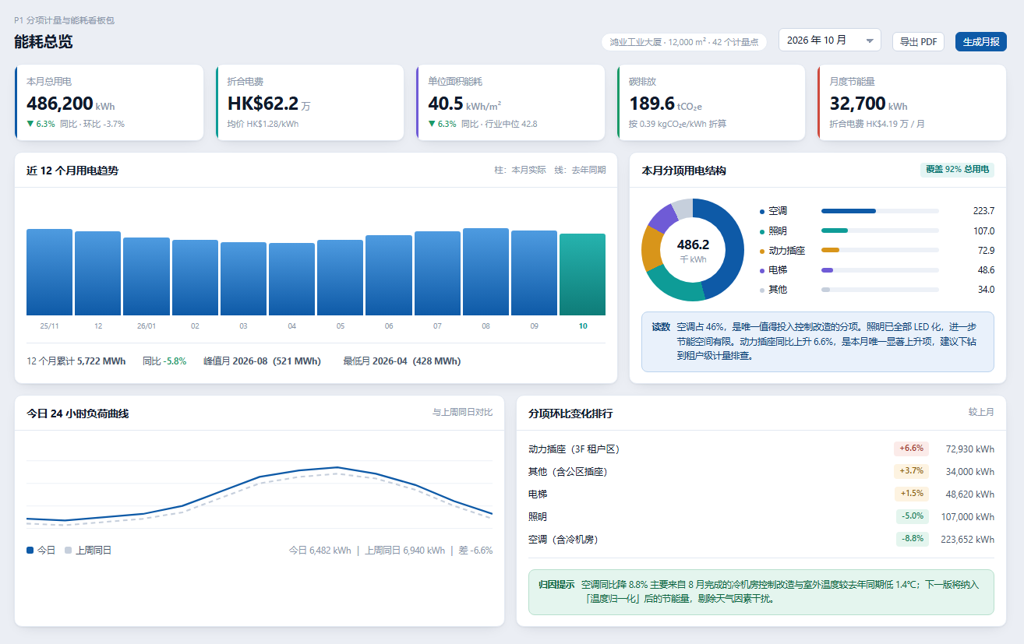
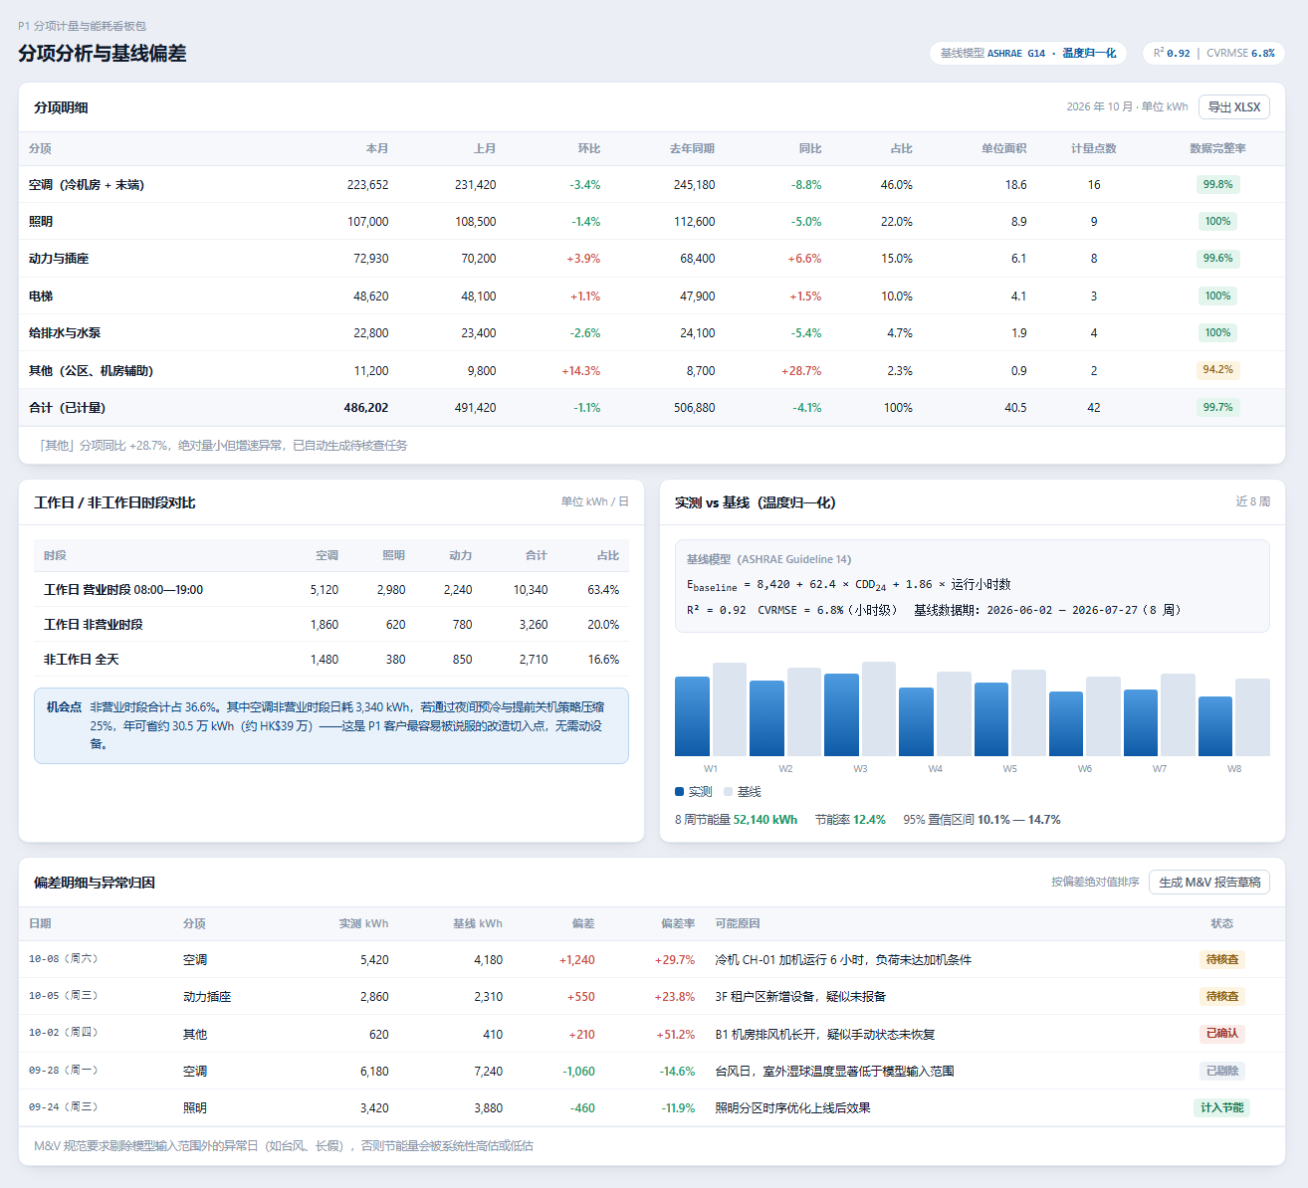
P1 · 能耗总览与分项基线偏差
分项计量 / P1
分项拆解的口径
按用途而非按电表拆
冷机房、风机盘管、照明、插座、电梯各自归口，客户关心的是谁在耗电，不是电表接在哪。
强度指标必须同口径可比
每平方米或每冷吨的能耗强度，否则不同面积楼宇之间的数字无法比较。
S10 能耗总览 — 分项拆解、同环比与单位面积强度
S11 分项分析与基线偏差 — R² 0.92 / CVRMSE 6.8%
楼宇智控平台 · 第一年产品设计评审
09 / 16

Slide 10
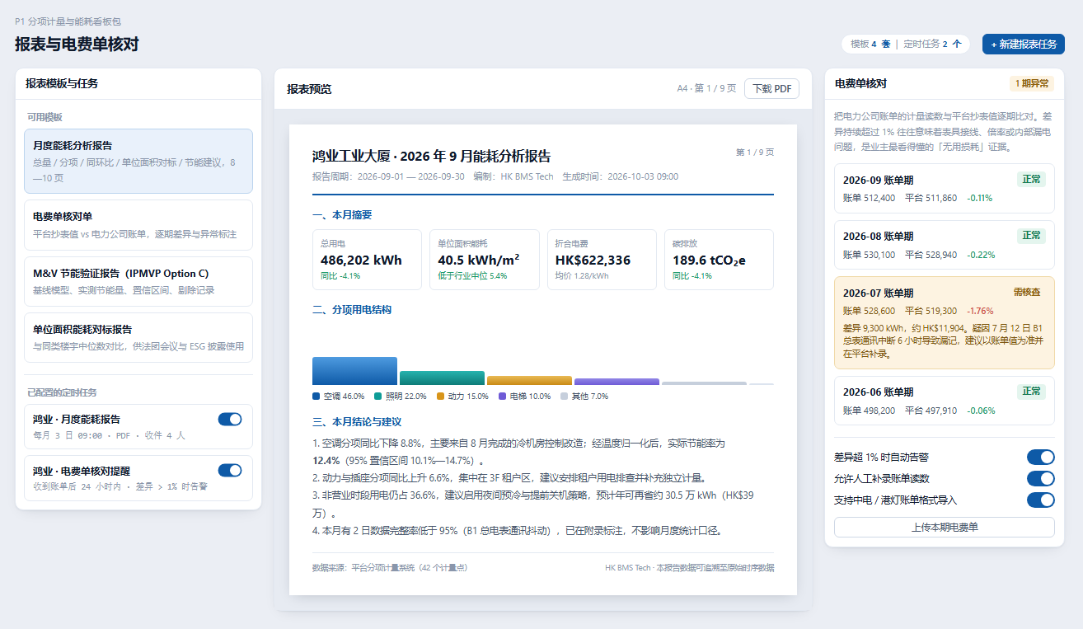
P1 · 报表核对与量测验证口径
分项计量 / P1
S12 报表与电费单核对 — 数据可信度的最后一道关
平台算的数必须能和电费单对上
M&V 是与传统承建商的根本差异
报告要能直接交给业主和审计
每月用实际电费单反向核对平台累计量，偏差超过 2% 先查计量链路，再谈节能。
采用 IPMVP Option B/C 与 ASHRAE Guideline 14 口径：基线 R² 0.92、CVRMSE 6.8%，8 周实测节能 12.4%（95% 置信区间 10.1%–14.7%）。
节能量的计算过程、修正条件与不确定度一并输出，不做只给结论的节能报告。
楼宇智控平台 · 第一年产品设计评审
10 / 16

Slide 11
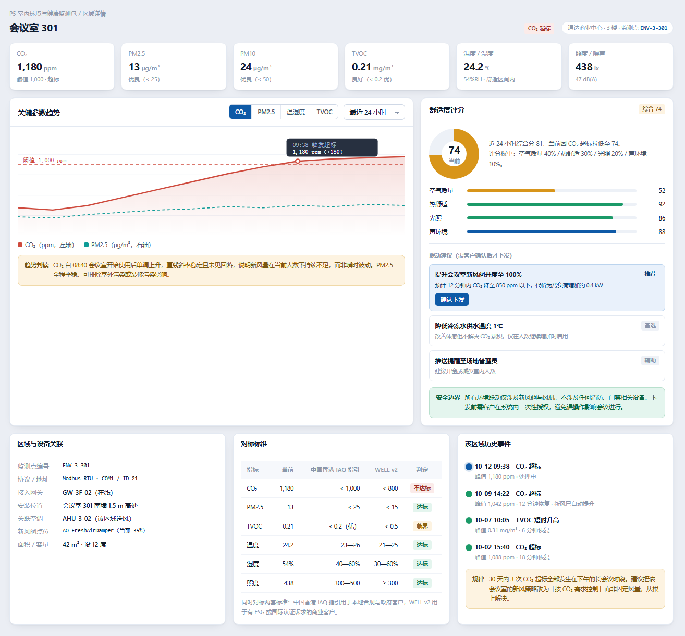
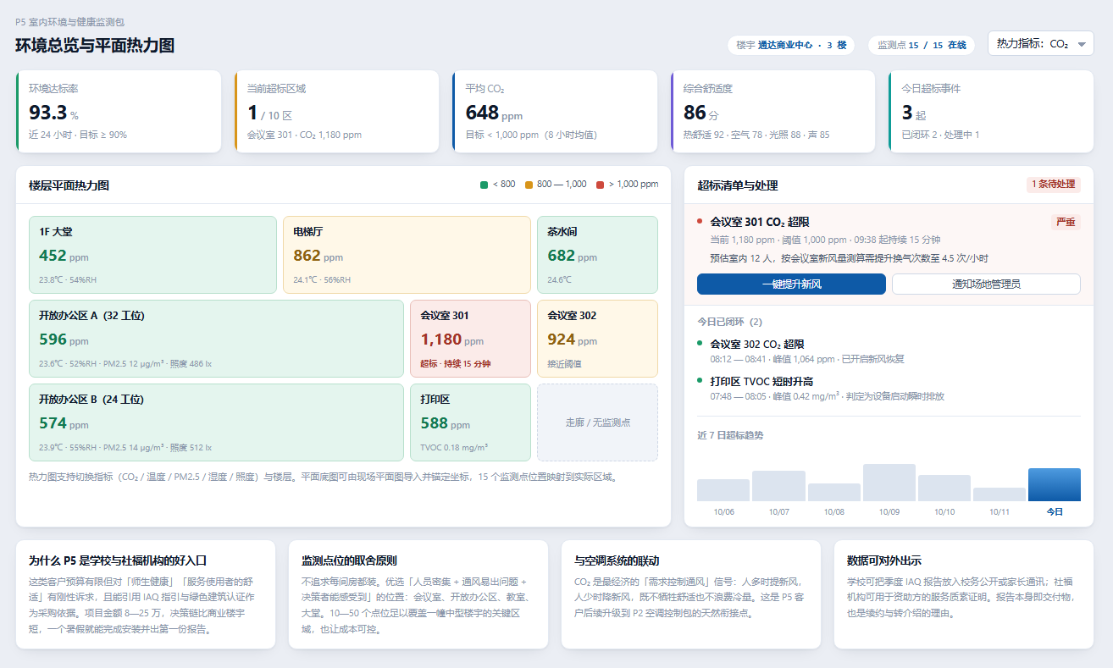
P5 · 室内环境监测与 IAQ 报告
室内环境 / P5
S13 环境总览与平面热力图
环境数据要能指向一个房间
热力图挂在真实平面图上
只给楼层平面加色块，不做抽象仪表盘，物管看完能直接走到出问题的位置。
舒适度按占用时段计算
非工作时段超标不计入舒适度，避免把夜间空置时段算成不舒适。
报告口径对接本地指引
IAQ 报告按中国香港室内空气质素指引的指标与限值输出，可直接提交业主与校方。
S14 区域详情与舒适度 — 分区指标与超标时长
楼宇智控平台 · 第一年产品设计评审
11 / 16

Slide 12
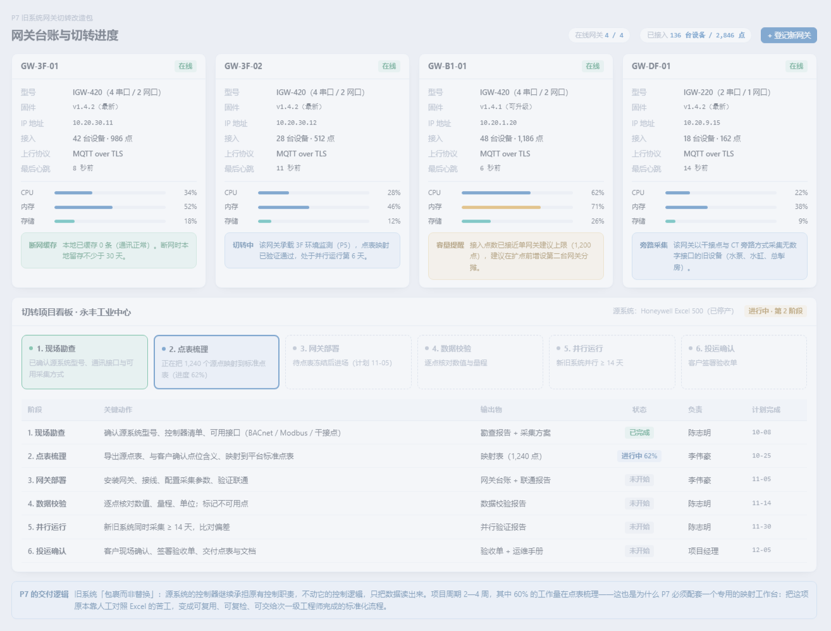
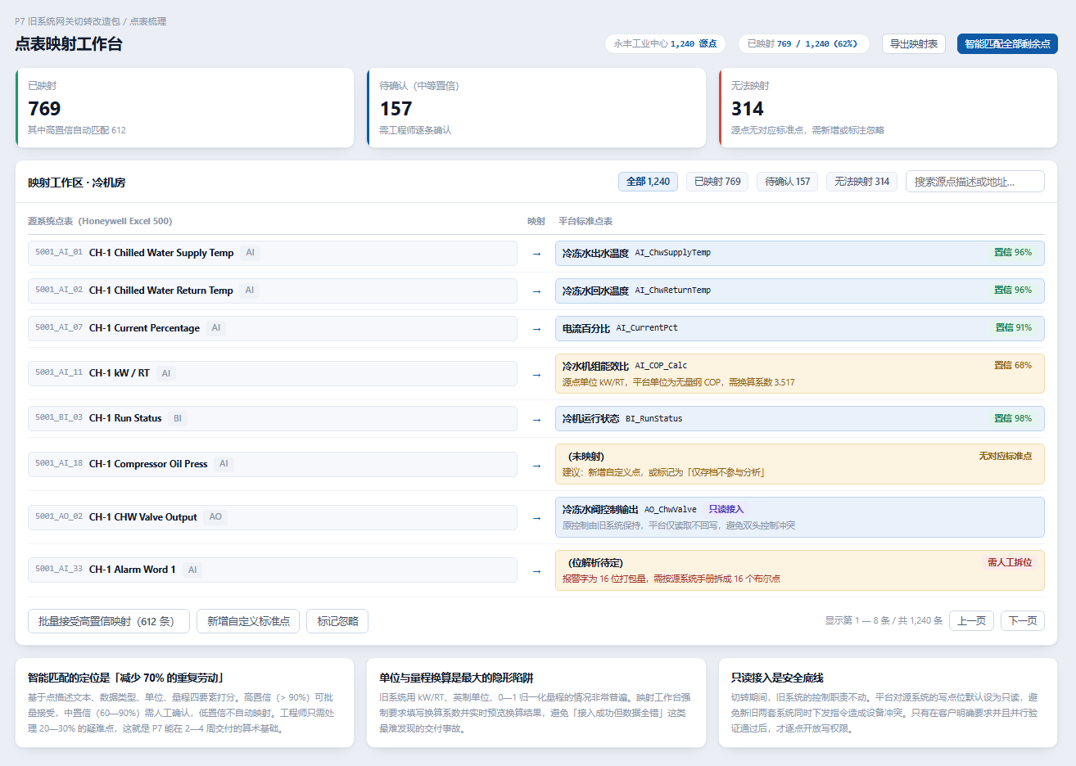
P7 · 网关台账与点表映射工作台
网关切转 / P7
S16 网关台账与切转进度
S17 点表映射工作台 — 旧点位对平台点位
映射工作台决定 P7 的交付效率
旧点位、平台点位、换算系数、单位四列并排，映射关系可视化配置，不再靠工程师手写对照表。
单位与量程换算是最大隐形陷阱
旧系统用 kW/RT、英制、0–1 归一化量程极普遍；工作台强制填写换算系数并实时预览换算结果。
切转进度按网关粒度跟踪
每台网关的接入点位、已映射、已验证数量在同一张表内，进度可对外汇报，不依赖工程师口头说明。
楼宇智控平台 · 第一年产品设计评审
12 / 16

Slide 13
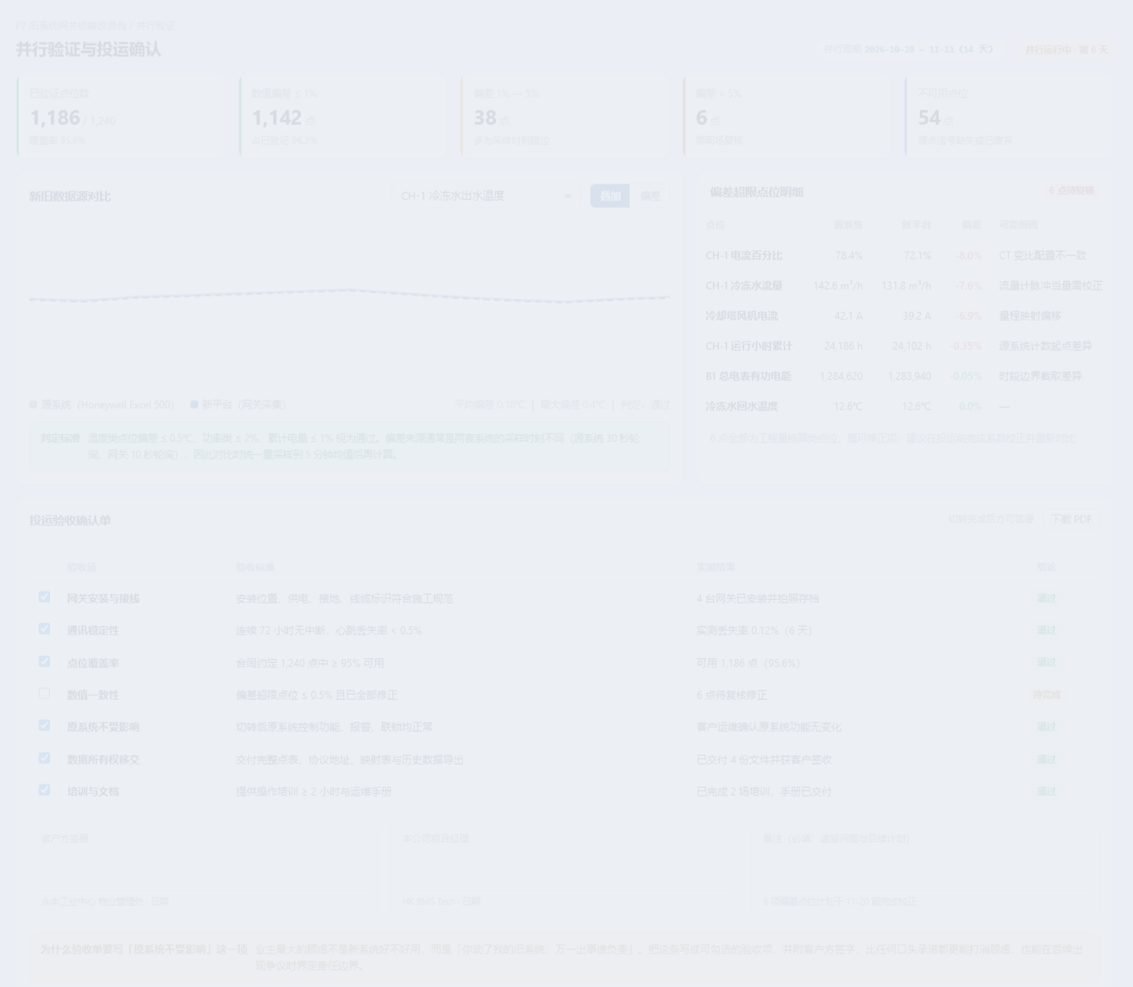
P7 · 并行验证与切转三原则
网关切转 / P7
切转期只做一件危险的事：写点位
这三条原则决定 P7 能不能从个案变成可复制的交付物。
一
只读切入
切转期间旧系统继续负责控制，平台只采不控。任何写回都需单独审批，从机制上杜绝新旧双头控制。
二
双轨并行验证
新旧数据并行比对不少于 14 天，关键点位偏差小于 2% 才允许投运，偏差项逐条闭环。
三
回滚预案前置
保留旧系统完整接线与点表快照，任意时点可单点回退；回滚步骤必须在投运前演练一次。
S18 并行验证与投运确认 — 新旧系统偏差比对
楼宇智控平台 · 第一年产品设计评审
13 / 16

Slide 14
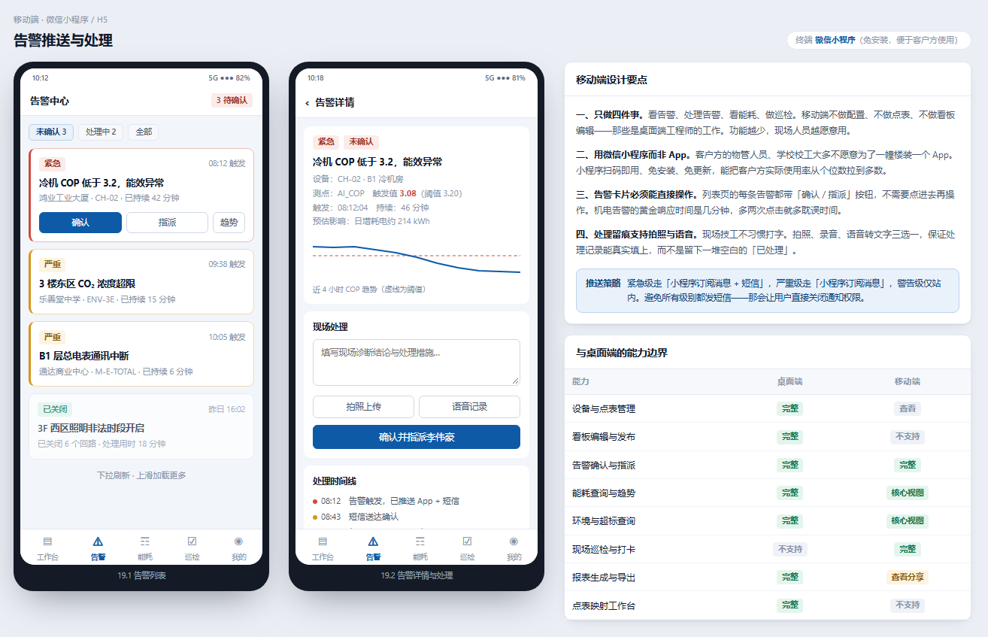
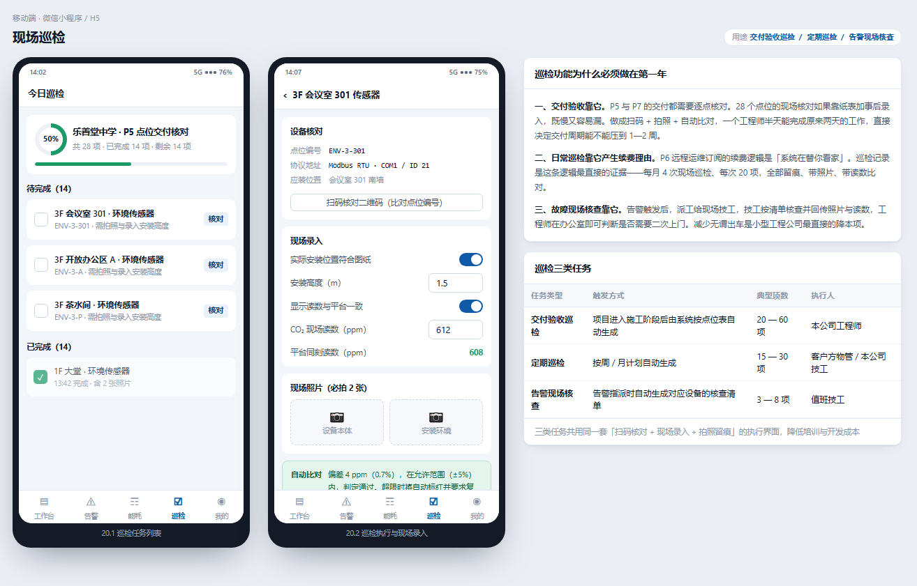
移动端 · 告警处理与现场巡检
移动端 / MOBILE
只做四件事，且必须免安装
客户方的校工与物管不会为了一幢楼去下载一个 App。
形态选择：微信小程序，不做 App
免安装是使用率的决定因素；在手机浏览器里被拒绝一次，这个功能就永久作废。
列在手机上的功能只有四件
告警确认与指派、现场巡检打卡、故障拍照留证、弱网环境下的离线暂存与补传。
写的权限比读的权限贵得多
手机端默认只读；涉及下发控制的动作必须走二次确认，并记录操作人与时间。
端上不做分析，只做闭环
S19 告警处理 — 确认、指派与留痕
图表、报表、诊断全部留在桌面端，手机端的成功标准是「这条告警被处理掉了」。
S20 现场巡检 — 打卡、拍照与离线暂存
楼宇智控平台 · 第一年产品设计评审
14 / 16

Slide 15
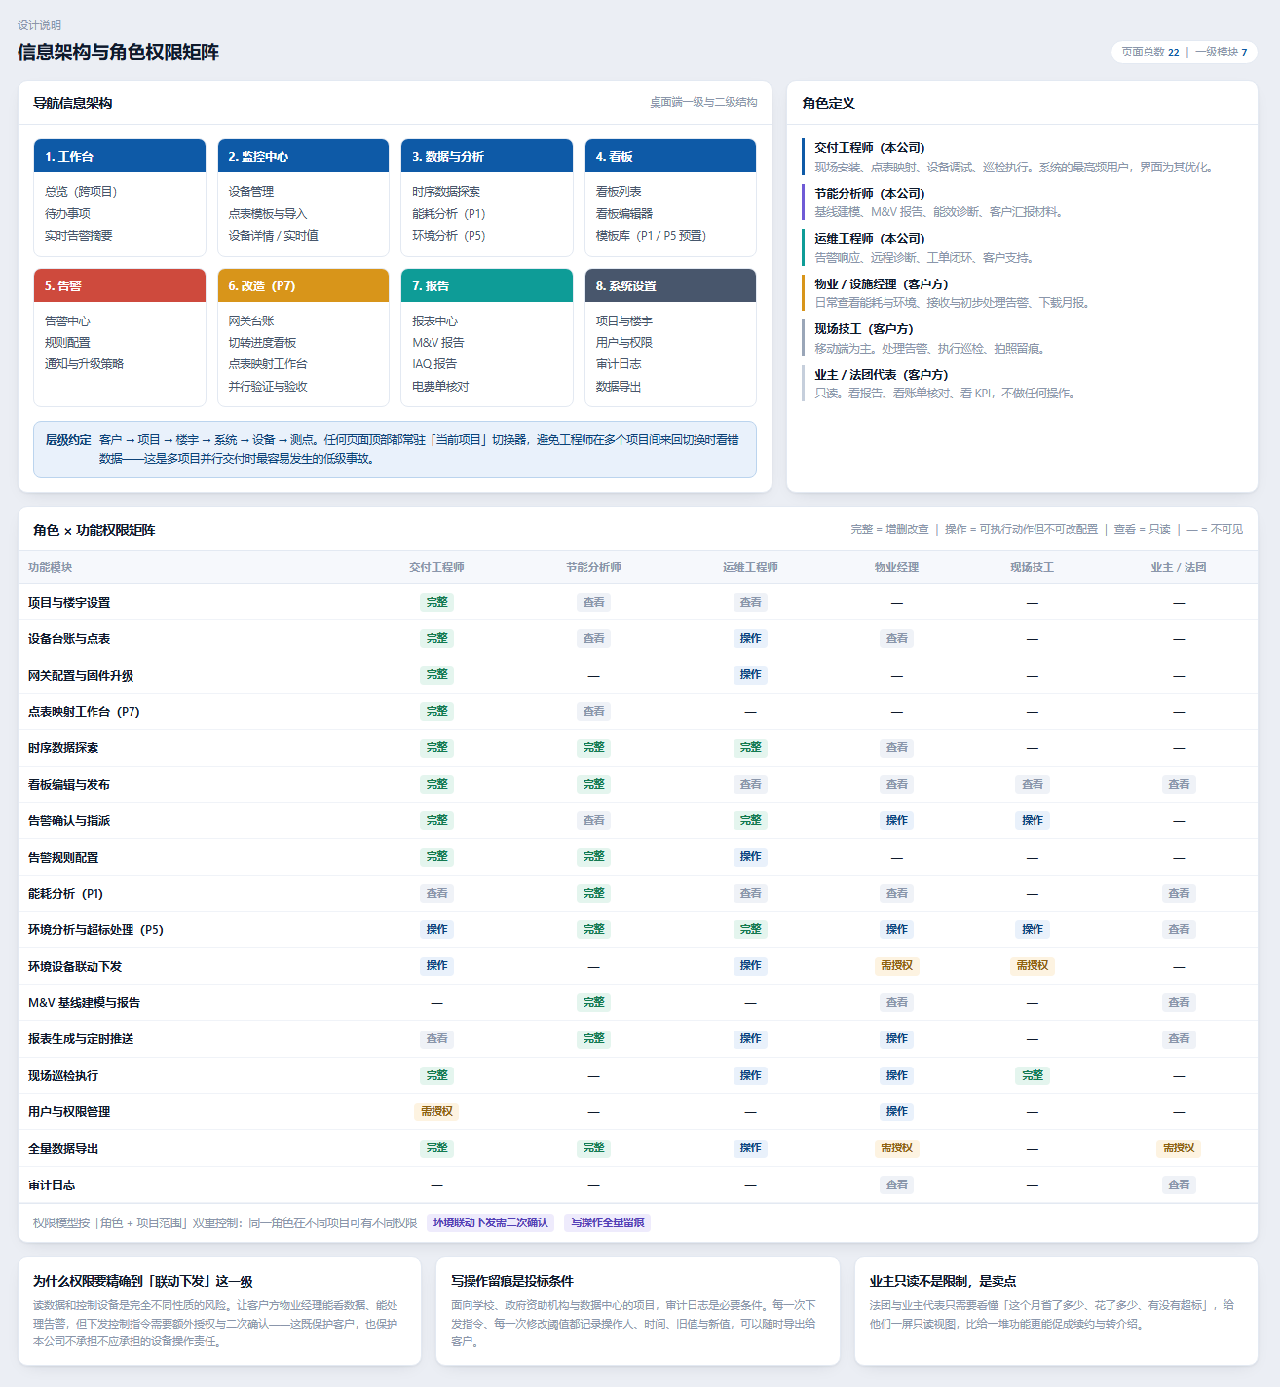
信息架构、权限矩阵与验收标准
治理 / GOVERNANCE
权限设计的唯一原则
读数据和控制设备是完全不同性质的风险。
四角色对应四类真实使用者
管理者（全局只读）、工程师（配置与调试）、值班员（告警处理）、客户方（仅本楼数据）。
写权限单独授权
环境联动下发需客户一次性书面授权 + 每次操作二次确认 + 全量操作留痕，既保护客户也界定本公司责任边界。
验收标准写进合同附件
以页面清单与字段定义为验收依据：功能按页面签收，指标按节能率与告警处理率签收。
下一步
评审通过后 3 个工作日内冻结页面清单与字段字典，作为 12 周开发的基线。
S21 信息架构、四角色权限矩阵与页面清单
楼宇智控平台 · 第一年产品设计评审
15 / 16

Slide 16
评审决议
5
需要今天拍板的 5 件事
每项都给出默认方案：无异议即视为按默认方案通过。
项待决议事项
1
第一年产品范围
确认 P0 平台首版 + P1／P5／P7 三条产品线，按本稿 12 周排期执行。
2
平台技术栈与数据层
确认时序数据存储方案与边缘网关协议栈，允许在 W3 前完成一次选型复核。
3
硬件代理与合作方式
确认每类关键硬件保持两个可替代供应商，W4 前签署至少一家框架协议。
4
移动端形态
确认采用微信小程序、不做独立 App，手机端只承载四类闭环操作。
5
首个示范项目与客户
确认优先从三家物业管理公司渠道中选定示范楼宇，W6 前完成合同签署。
决议形成后 3 个工作日内冻结页面清单与字段字典，作为开发基线。
16 / 16

